Slide 1
Етапи створення презентації та вимоги до її оформлення
за підручником Морзе Н.В

Slide 2
Кожна презентація створюється в кілька етапів:
Етапи створення презентації
1. Планування
2. Підготовка вмісту
3. Створення
4. Репетиція виступу

Slide 3
Планування — визначення мети, сценарію та структури презентації. Цей етап називають підготовчим
Етапи створення презентації. Перший етап
Що потрібно зробити?
4. Розробити структуру — вказати, де на кожному слайді розмістяться графічні об’єкти та текст.
2. Урахувати аудиторію, для якої створюється презентація: вік слухачів, їхні інтереси, мову, яку вони розумію
1. Визначити мету створення презентації: ілюстрація, інструкція, звіт, реклама, обґрунтування, історія, демонстрація тощо.
При визначенні мети почни з визначення суті того, що потрібно донести до аудиторії, та конкретизації фактів і форм їх подання для відповідної аргументації
3. Скласти сценарій — відобразити потрібну кількість слайдів, наприклад, як окремі прямокутники, а в них написати заголовки, що відповідатимуть вмісту, визначити їх послідовність у презентації.

Slide 4
Підготовка вмісту. Коли план презентації створено, необхідно дібрати:
Етапи створення презентації. Другий етап
потрібні зображення та зберегти їх у файлах на комп’ютері в одній папці
текст для кожного слайда, включаючи заголовок
шаблон презентації—стандартний чи презентація-зразок
приміщення, де планується демонстрація, та його обладнання.
Якщо використовується один екран для демонстрації, то що більшим є приміщення, то більшими мають бути зображення і меншим — обсяг дрібного тексту.
Якщо під час показу освітлення недостатньо, для фону слайдів використовують світлі кольори. Це створює ілюзію світла й дає можливість аудиторії приділити більше уваги змісту

Slide 5
Створення слайдів на основі плану: додавання слайдів, розміщення на них текстових, графічних та інших об'єктів, їх редагування та форматування
Етапи створення презентації. Третій етап
Для створення, редагування та перегляду комп’ютерних презентацій використовують спеціальні програми-редактори. До таких програм належать Microsoft PowerPoint, LibreOffice Impress та ін.

Slide 6
Репетиція виступу. При першому перегляді презентації можуть бути виявлені недоліки: невдало підібране оформлення; пропуск слайдів; перевантаженість окремих слайдів текстом, анімаційними ефектами тощо.
Етапи створення презентації. Четвертий етап
Потрібно переглянути презентацію для виявлення недоліків у структурі презентації та оформленні слайдів. Доопрацювати презентацію.
Перейдіть за QR кодом та виконайте завдання

Slide 7
Вимоги до оформлення презентації
Презентація повинна бути читабельною та простою для розуміння.
Поради до її оформлення:
Кожний слайд має відображати одну думку.
Заголовки мають бути короткими, привертати увагу аудиторії та узагальнювати головну думку.
У заголовках бажано використовувати великі й малі літери.
Текст пояснень має бути коротким і складатися з простих речень.
Усього на слайді зазначають не більш ніж 6–8 рядків тексту.
Кількість зображень на одному слайді — від 1 до 4.
Підписи до ілюстрацій доцільно розміщувати знизу.
Усі слайди презентації мають бути витримані в одному стилі. Їх роблять не занадто яскравими.
Для використаних цитат, графіків, зображень із зовнішніх джерел необхідно вказувати посилання.
Після завершення створення презентації її потрібно переглянути, критично оцінити, можливо, внести зміни та підготуватись до усного виступу перед аудиторією
Ці поради допоможуть створити просту та зрозумілу презентацію, яка допоможе підвищити якість вашої роботи та презентаційні навички.

Slide 8
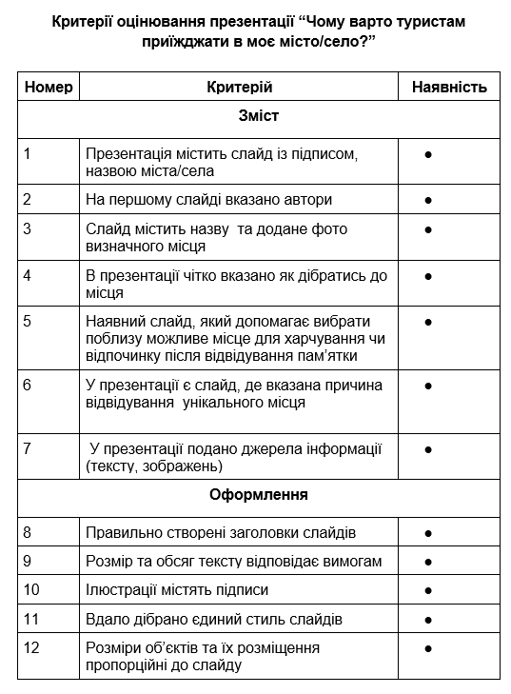
Робота за комп’ютером
Завдання. Сплануй і створи презентацію-рекламу «Чому варто туристам приїжджати в моє місто/село?» У рекламі передбач назву міста/села, огляд визначних місць, транспортне сполучення та можливості для проведення дозвілля та харчування. Під час створення презентації використай критерії її оцінювання

Slide 9
Рефлексуємо
Розумію та можу виконати кожний з етапів створення мультимедійної презентації відповідно до критеріїв її оформлення.
Розумію та можу пояснити іншим, як створити рекламу за допомогою мультимедійної презентації.

